Slide 2
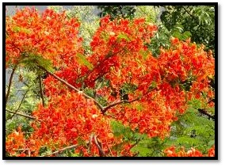
আজকের পাঠে সবাইকে স্বাগতম

Slide 3
শিক্ষক পরিচিতি
মুহাম্মদ আলী হোসেন পাঠান
সহাকারী শিক্ষক
চৌড়া নয়াবাড়ী স. প্রা.বিদ্যালয় ।
কালিগঞ্জ, গাজীপুর ।

Slide 4
পাঠ পরিচিতি
শ্রেণিঃ৪র্থ শ্রেণি বিষয়ঃপ্রাথমিক বিজ্ঞান
অধ্যায়ঃ ৯
পাঠ শিরোনামঃ আমাদের জীবনে প্রযুক্তি
পাঠাংশঃ কৃষিক্ষেত্রে প্রযুক্তি …সহায়তা করে।

Slide 5
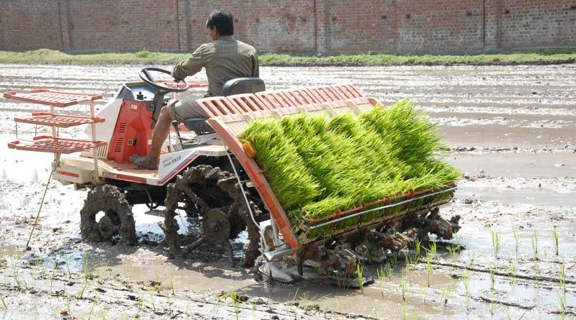
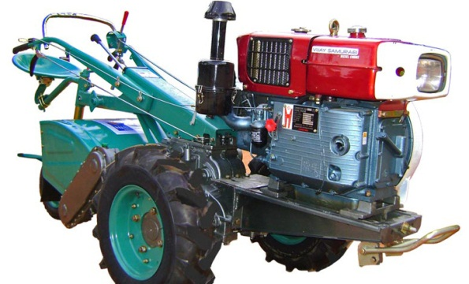
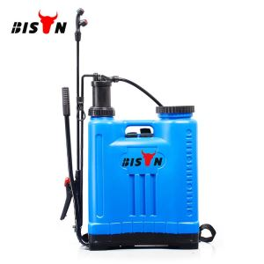
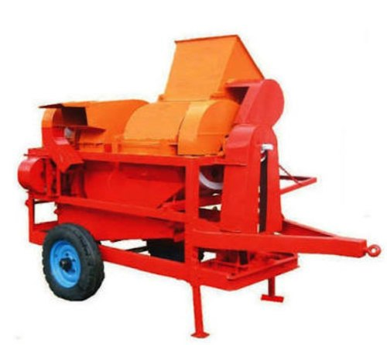
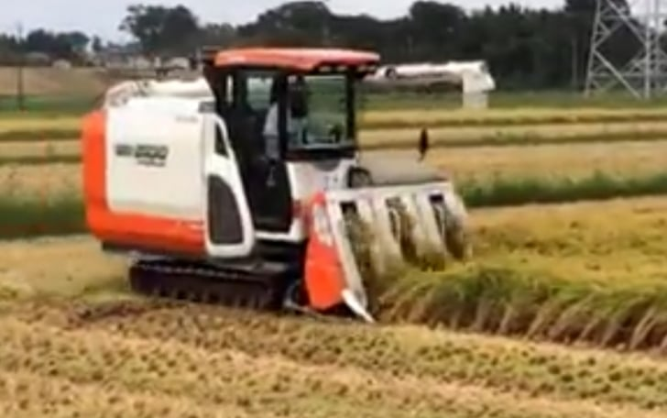
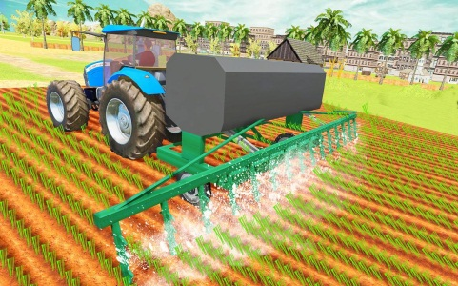
ছবিগুলো দেখ ও চিন্তা করো

Slide 6
আজকের পাঠ
কৃষিতে প্রযুক্তি
কৃষি ক্ষেত্রে প্রযুক্তি গুরুত্বপুর্ণ ভুমিকা পালন করছে …… ফসল উতপাদনে সহায়তা করে ।

Slide 7
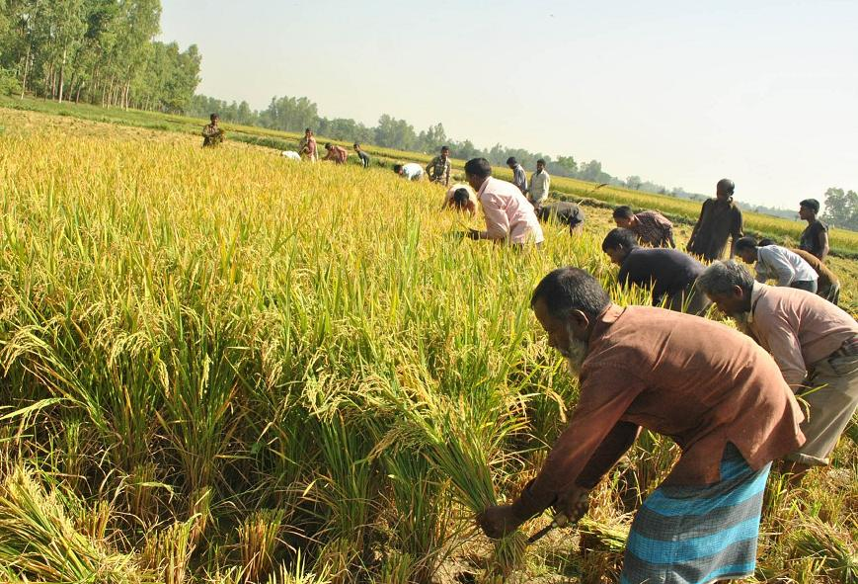
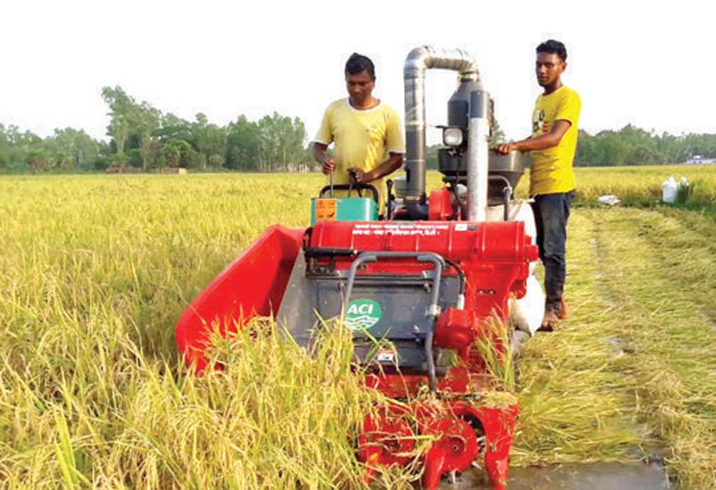
ছবিতে তোমরা কি কি দেখতে পাচ্ছো?
ফসল কাটা
ফসল কাটার যন্ত্র
স্বল্প সময়ে স্বল্পসংখ্যক মানুষ অধিক ফসল উৎপাদন করতে পারে।

Slide 8
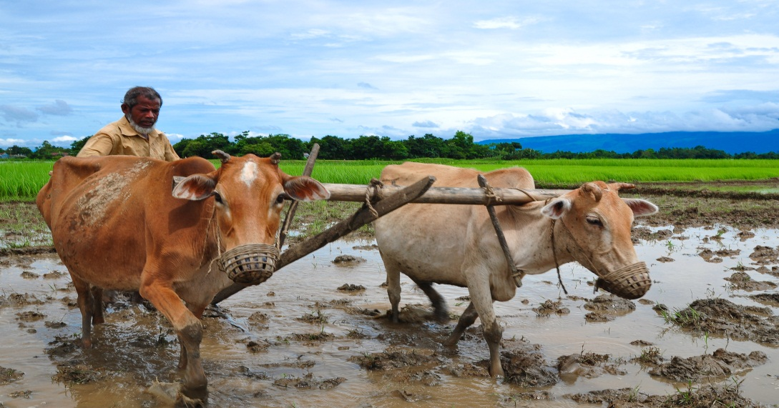
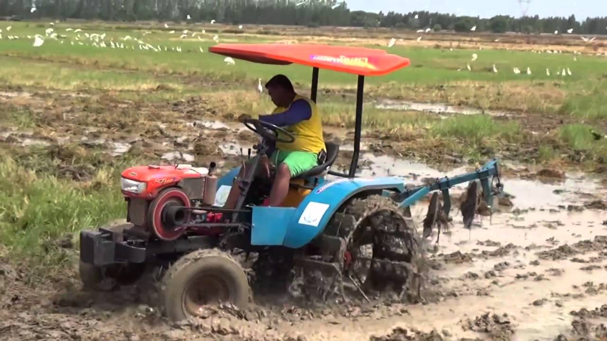
ছবিতে তোমরা কি কি দেখতে পাচ্ছো?
ট্রাক্টর
লাঙ্গল
কৃষি ক্ষেত্রে প্রযুক্তি গুরুত্বপূর্ণ ভূমিকা পালন করছে।

Slide 9
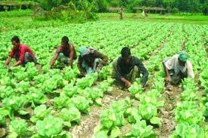
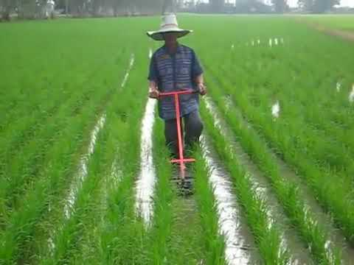
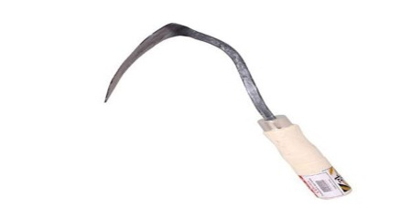
ছবিতে তোমরা কি কি দেখতে পাচ্ছো?
নিড়ানি
নিড়ানি যন্ত্র

Slide 10
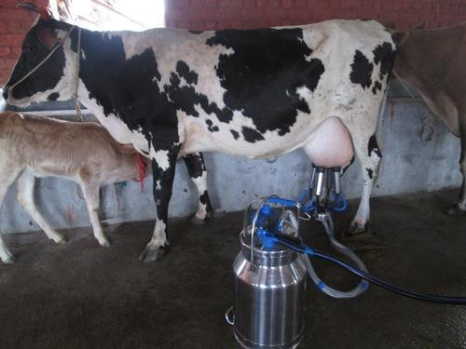
ছবিতে তোমরা কি দেখতে পাচ্ছো ?
দুধদোহন যন্ত্র
এসকল যন্ত্রপাতি ব্যবহার করে স্বল্প সময়ে মানুষ দুধদোহন ও প্রক্রিয়াকরণ করতে পারে।

Slide 11
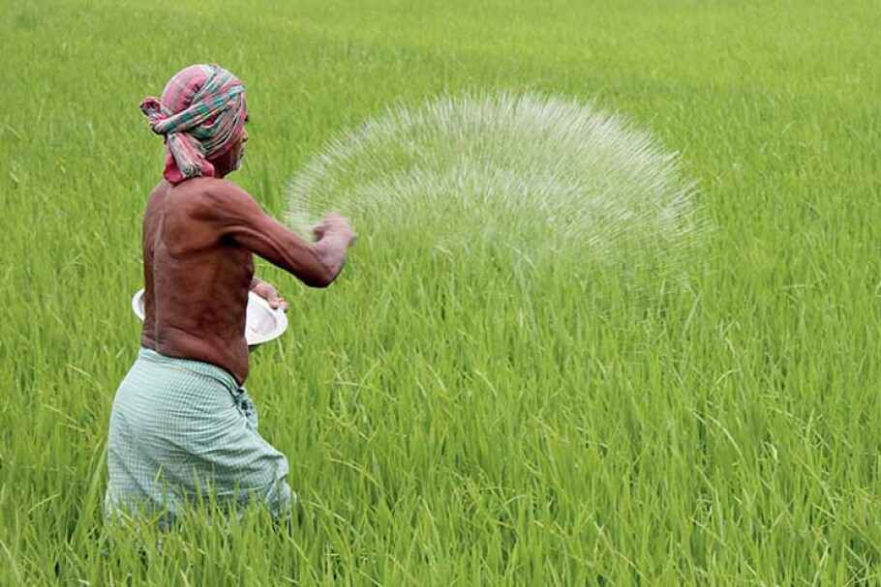
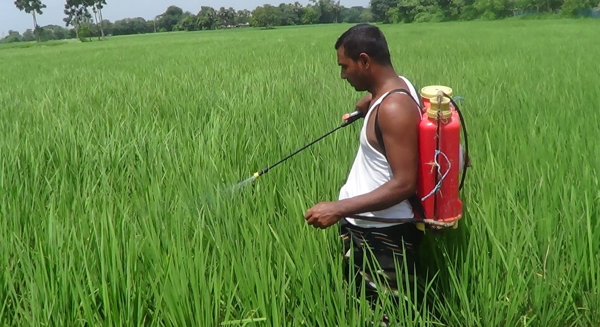
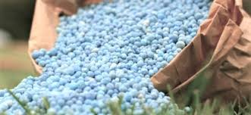
ছবিতে তোমরা কি কি দেখতে পাচ্ছো?
সার প্রয়োগ
কীটনাশক প্রয়োগ
রোগ ও কীট পতঙ্গ প্রতিরোধী এবং দ্রুত বর্ধনশীল ফসল উৎপাদনে আধুনিক কৃষি প্রযুক্তি ব্যবহার করা হয়।

Slide 12
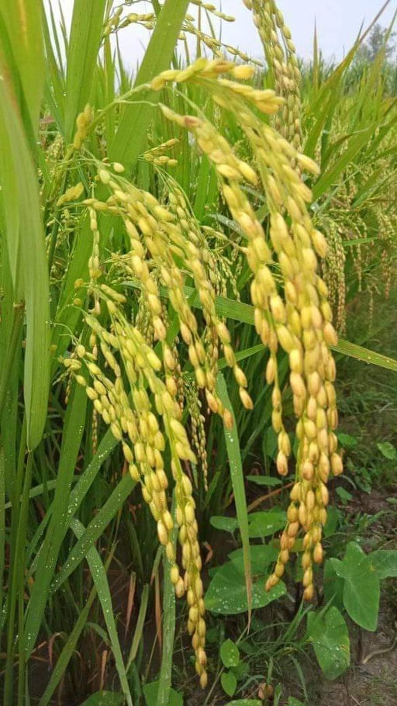
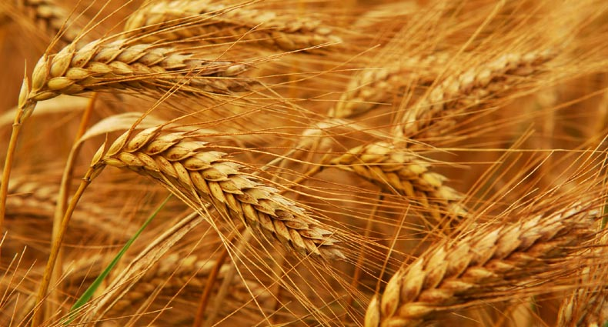
ছবিতে তোমরা কি কি দেখতে পাচ্ছো?
ধান
গম
উন্নত প্রযুক্তি ব্যবহার করে উচ্চ ফলনশীল ধান এবং গম উদ্ভাবন করা হয়েছে।

Slide 13
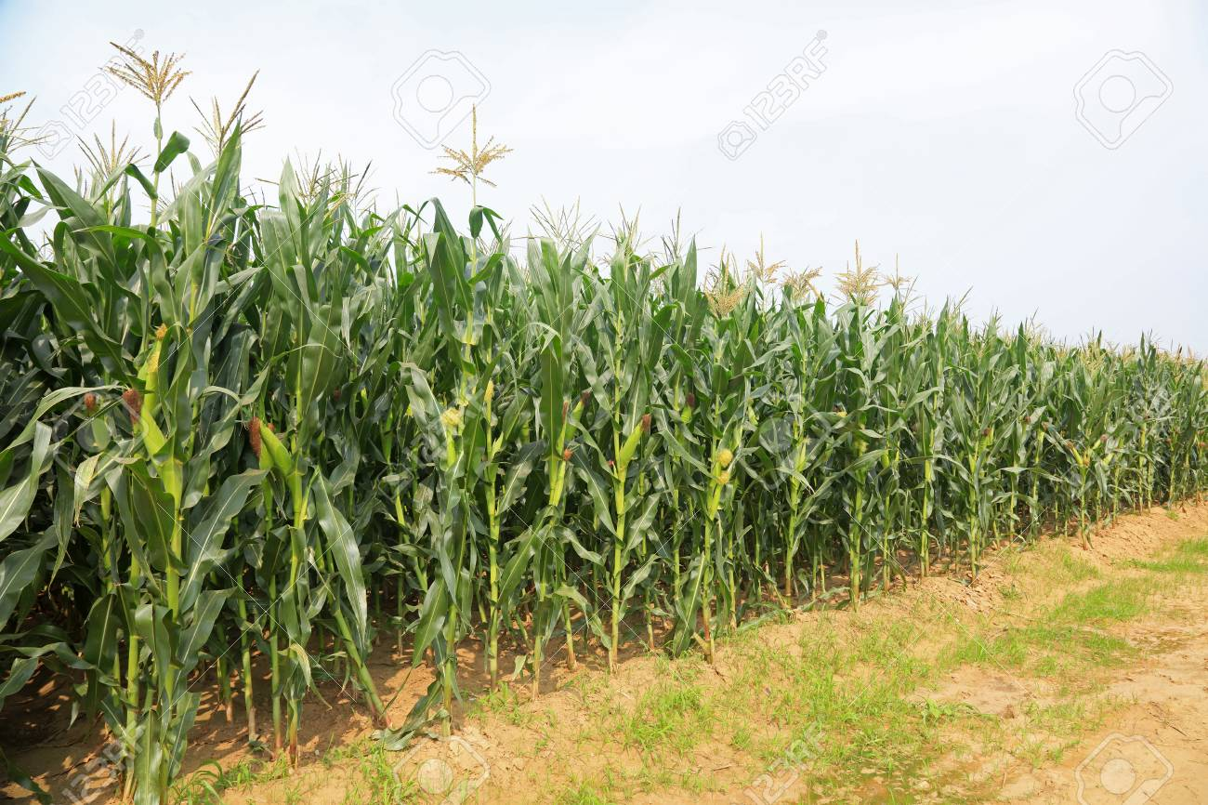
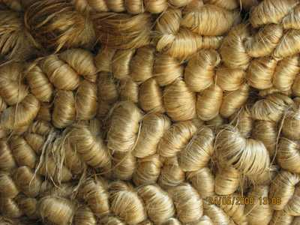
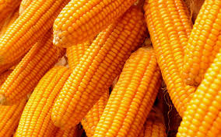
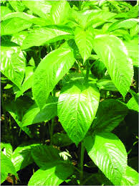
ছবিতে তোমরা কি কি দেখতে পাচ্ছো?
আলু
আধুনিক প্রযুক্তি ব্যবহারের ফলে কৃষক অধিক ফসল উৎপাদন করছে।

Slide 14
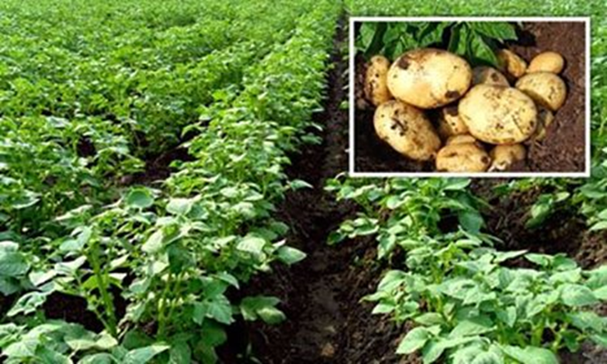
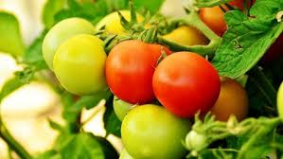
ছবিতে তোমরা কি কি দেখতে পাচ্ছো?
টমেটো
আলু
নতুন জাতের সবজি কৃষককে অল্প পরিশ্রমে অধিক ফসল উৎপাদনে সহায়তা করে।

Slide 15
শিক্ষার্থীদের নিরব পাঠ
তোমাদের পাঠ্য বইয়ের ৬৫ পৃষ্ঠা খোল এবং নিরবে পড় ।

Slide 16
একক কাজ
ধানক্ষেত, সবজিক্ষেত ও দুগ্ধ খামারে কোন কোন প্রযুক্তি ব্যবহৃত হয় তার একটি তালিকা তৈরি কর।

Slide 17
দলীয় কাজ
দলের নাম | কাজ
ধান | কৃষি কাজে ব্যাবহার হয় এমন ৩টি প্রযুক্তির নাম লিখ ?
পাট | কৃষি প্রযুক্তি ব্যবহার হয় এমন ৩টি ক্ষেত্রের নাম লিখ ?
গম | কৃষি প্রযুক্তির ৩ টি প্রয়োজনীয়তা লিখ ?

Slide 18
মুল্যায়ন
বাম পাশের শব্দের সাথে ডান পাশের শব্দের মিল করো ।
ধানক্ষেতে ব্যবহৃত হয়
নিড়ানি
সবজিক্ষেতে ব্যবহৃত হয়
দুধদোহন যন্ত্র
দুগ্ধ খামারে ব্যবহৃত হয়
কীটনাশক
ট্রাক্টর
রোগ ও কীট পতঙ্গ প্রতিরোধী

Slide 19
মুল্যায়ন
শব্দের সাথে ডান পাশের শব্দের মিল করো ।
ট্রাক্টর
প্রযুক্তি
ফসল
দ্রুত বর্ধনশীল
কৃষি ক্ষেত্রে গুরুত্বপূর্ণ ভূমিকা পালন করছে।
কৃষি প্রযুক্তির উদাহরন হচ্ছে
আধুনিক প্রযুক্তি ব্যবহারের ফলে কৃষক অধিক উৎপাদন করছে।
ফসল উৎপাদনে আধুনিক কৃষি প্রযুক্তি ব্যবহার করা হয়।

Slide 20
পরিকল্পিত কাজ
তোমার পরিবারের সদস্যরা কৃষি কাজে কি কি প্রযুক্তি ব্যবহার করে তার একটি তালিকা তৈরি করে নিয়ে আসবে ।

Slide 21
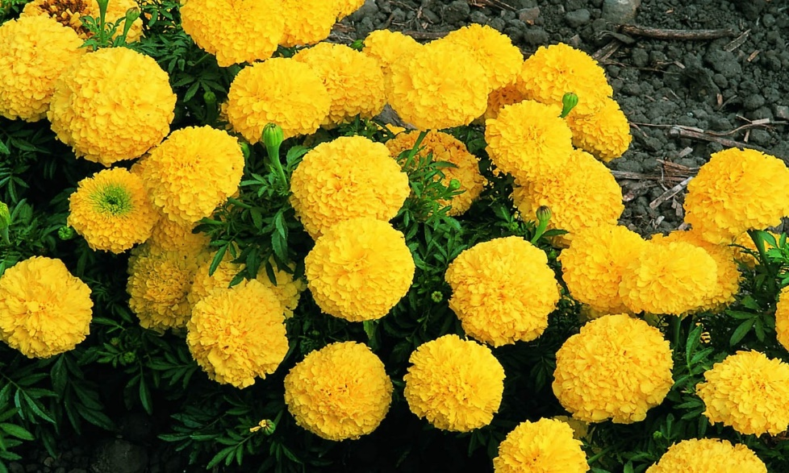
সবাইকে ধন্যবাদ

